Slide 1
讲题选杂
4182_543_731

Slide 2
前言
非常良心
相信大家都会(划掉
难度不一定递增
如果觉得题太水了可以直接离场
请不要发“我自闭了”可以发“我AK了”
请切掉的选手不要影响他人切题
如果觉得有问题请直接指正
我太菜了
我太菜了
我太菜了

Slide 3

1
你一开始在 $(x,y)$ ，你每一步可以选择上下左右的一个方向走一步，任何时刻你和原点的曼哈顿距离不能小于等于 $D$ ,求走 $L$ 步的方案数 $mod 998244353$
$$\left|x\right|,\left|y\right|,L≤1500,D≤4,5s$$

Slide 4
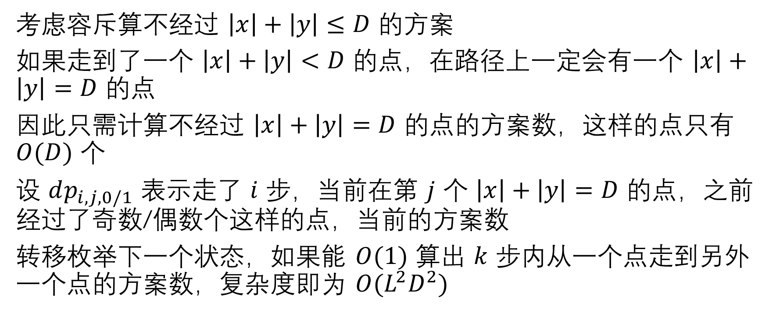
1
考虑容斥算不经过 $\left|x\right|+\left|y\right|≤D$ 的方案
如果走到了一个 $\left|x\right|+\left|y\right|<D$ 的点，在路径上一定会有一个 $\left|x\right|+\left|y\right|=D$ 的点
因此只需计算不经过 $\left|x\right|+\left|y\right|=D$ 的点的方案数，这样的点只有 $O(D)$ 个
设 $dp_{i,j,0/1}$ 表示走了 $i$ 步，当前在第 $j$ 个 $\left|x\right|+\left|y\right|=D$ 的点，之前经过了奇数/偶数个这样的点，当前的方案数
转移枚举下一个状态，如果能 $O(1)$ 算出 $k$ 步内从一个点走到另外一个点的方案数，复杂度即为 $O(L^{2}D^{2})$

Slide 5
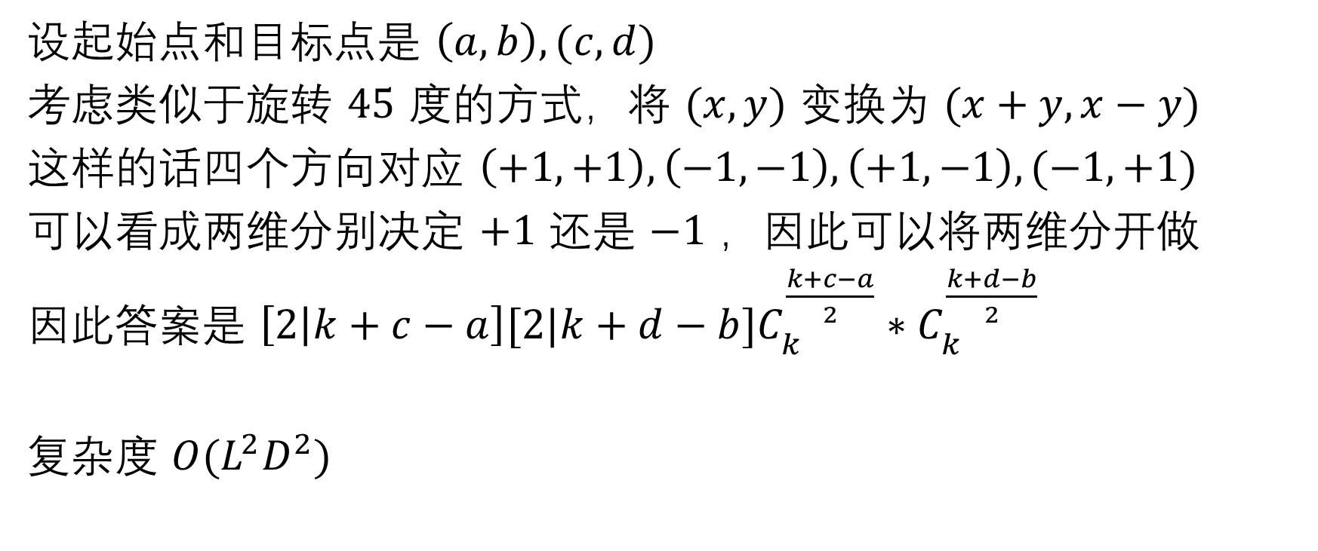
1
设起始点和目标点是 $\left(a,b\right),(c,d)$
考虑类似于旋转 $45$ 度的方式，将 $(x,y)$ 变换为 $(x+y,x−y)$
这样的话四个方向对应 $\left(+1,+1\right),\left(−1,−1\right),\left(+1,−1\right),(−1,+1)$
可以看成两维分别决定 $+1$ 还是 $−1$ ，因此可以将两维分开做
因此答案是 $\left[2 | k+c−a\right][2|k+d−b]C_{k}^{\frac{k+c−a}{2}}∗C_{k}^{\frac{k+d−b}{2}}$
复杂度 $O(L^{2}D^{2})$

Slide 6
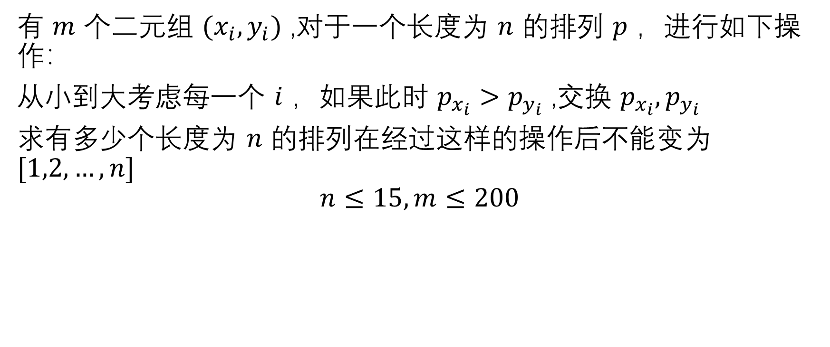
2
有 $m$ 个二元组 $(x_{i},y_{i})$ ,对于一个长度为 $n$ 的排列 $p$ ，进行如下操作：
从小到大考虑每一个 $i$ ，如果此时 $p_{x_{i}}>p_{y_{i}}$ ,交换 $p_{x_{i}},p_{y_{i}}$
求有多少个长度为 $n$ 的排列在经过这样的操作后不能变为 $[1,2,…,n]$
$$n≤15,m≤200$$

Slide 7
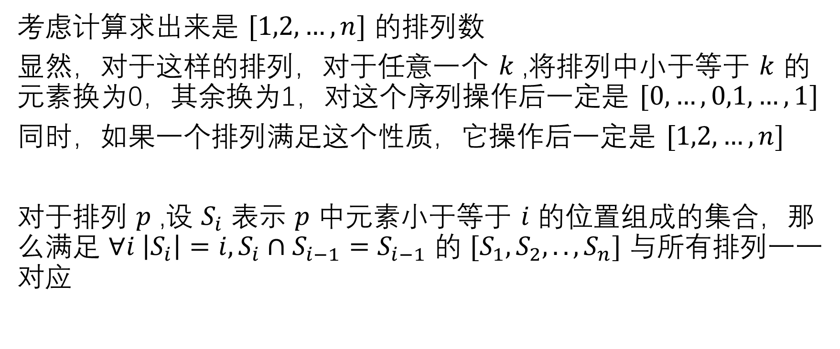
2
考虑计算求出来是 $[1,2,…,n]$ 的排列数
显然，对于这样的排列，对于任意一个 $k$ ,将排列中小于等于 $k$ 的元素换为0，其余换为1，对这个序列操作后一定是 $[0,…,0,1,…,1]$
同时，如果一个排列满足这个性质，它操作后一定是 $[1,2,…,n]$
对于排列 $p$ ,设 $S_{i}$ 表示 $p$ 中元素小于等于 $i$ 的位置组成的集合，那么满足 $∀i \left|S_{i}\right|=i,S_{i}∩S_{i−1}=S_{i−1}$ 的 $[S_{1},S_{2},..,S_{n}]$ 与所有排列一一对应

Slide 8
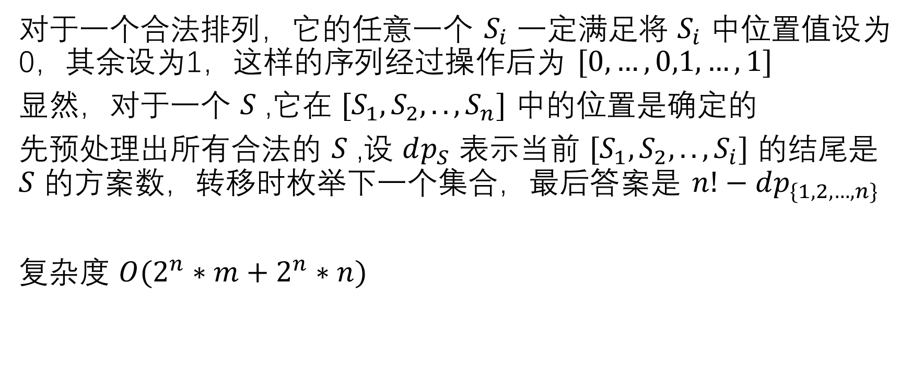
2
对于一个合法排列，它的任意一个 $S_{i}$ 一定满足将 $S_{i}$ 中位置值设为0，其余设为1，这样的序列经过操作后为 $[0,…,0,1,…,1]$
显然，对于一个 $S$ ,它在 $[S_{1},S_{2},..,S_{n}]$ 中的位置是确定的
先预处理出所有合法的 $S$ ,设 $dp_{S}$ 表示当前 $[S_{1},S_{2},..,S_{i}]$ 的结尾是 $S$ 的方案数，转移时枚举下一个集合，最后答案是 $n!−dp_{\{1,2,…,n\}}$
复杂度 $O(2^{n}∗m+2^{n}∗n)$

Slide 9
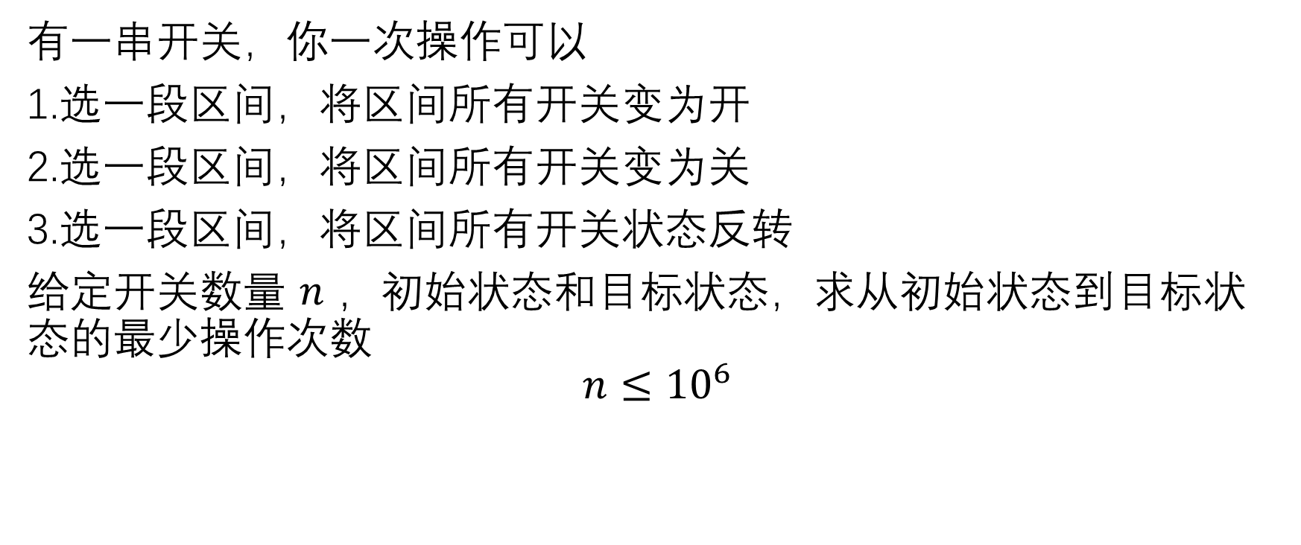
3
有一串开关，你一次操作可以
1.选一段区间，将区间所有开关变为开
2.选一段区间，将区间所有开关变为关
3.选一段区间，将区间所有开关状态反转
给定开关数量 $n$ ，初始状态和目标状态，求从初始状态到目标状态的最少操作次数
$$n≤{10}^{6}$$

Slide 10

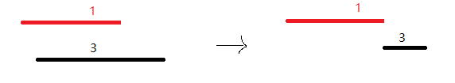
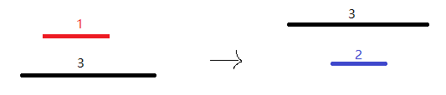
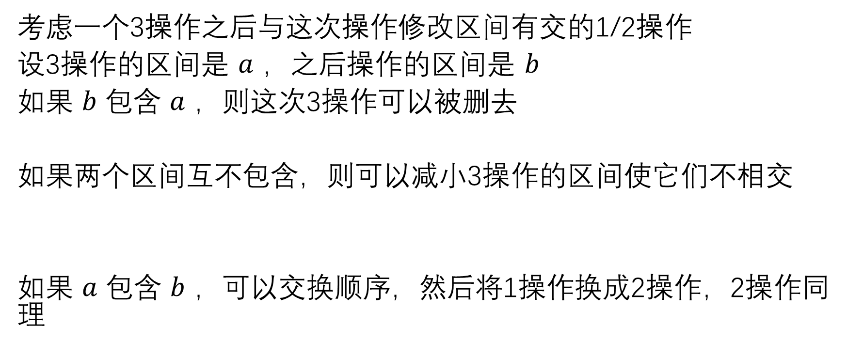
3
考虑一个3操作之后与这次操作修改区间有交的1/2操作
设3操作的区间是 $a$ ，之后操作的区间是 $b$
如果 $b$ 包含 $a$ ，则这次3操作可以被删去
如果两个区间互不包含，则可以减小3操作的区间使它们不相交
如果 $a$ 包含 $b$ ，可以交换顺序，然后将1操作换成2操作，2操作同理

Slide 11
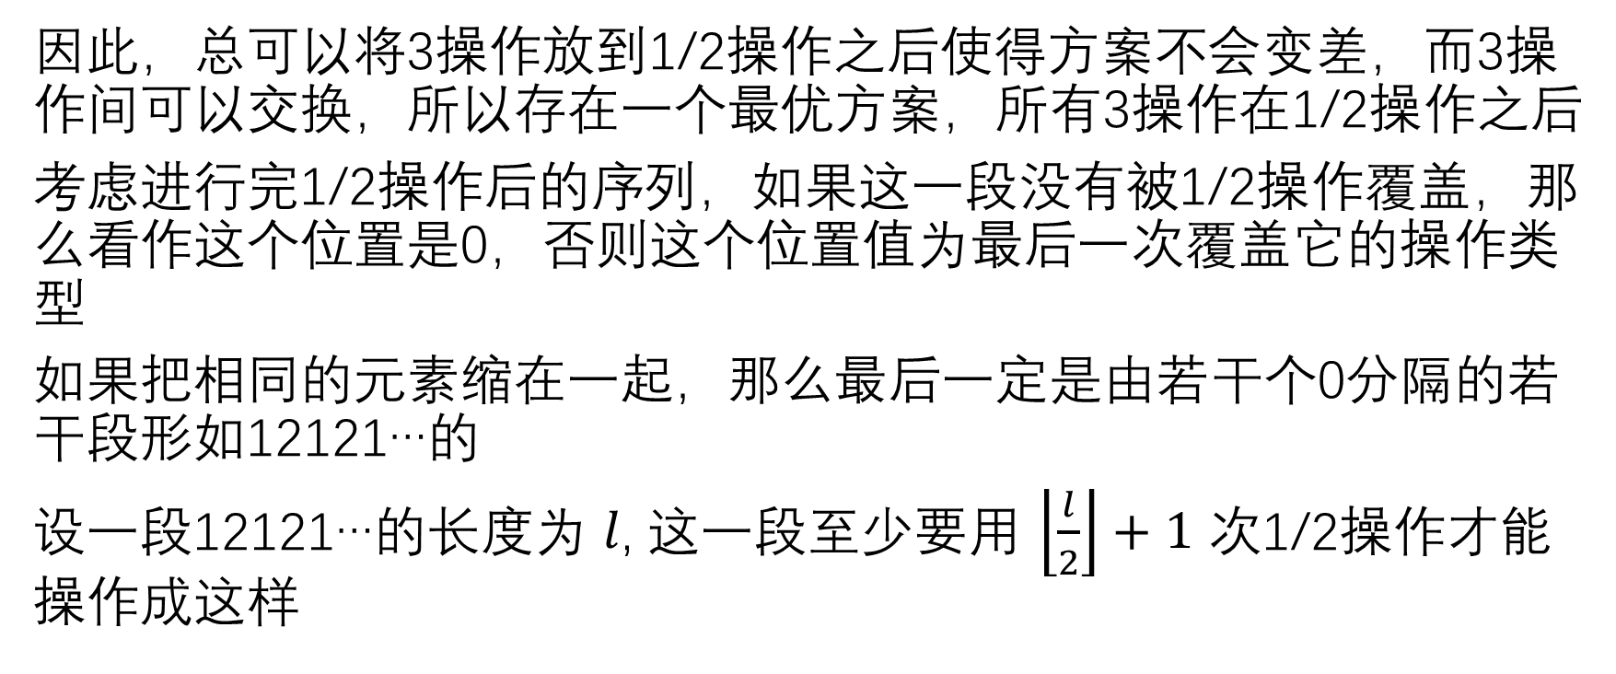
3
因此，总可以将3操作放到1/2操作之后使得方案不会变差，而3操作间可以交换，所以存在一个最优方案，所有3操作在1/2操作之后
考虑进行完1/2操作后的序列，如果这一段没有被1/2操作覆盖，那么看作这个位置是0，否则这个位置值为最后一次覆盖它的操作类型
如果把相同的元素缩在一起，那么最后一定是由若干个0分隔的若干段形如12121…的
设一段12121…的长度为 $l$, 这一段至少要用 $\left\lfloor \frac{l}{2}\right\rfloor +1$ 次1/2操作才能操作成这样

Slide 12

3
注意到 $\left\lfloor \frac{l}{2}\right\rfloor +1$ 次操作相当于先做一次整个段的操作，然后对于和开头不相同的每一段做一次操作
而后面的操作都可以用3操作替换
因此存在一种最优方案，每一个1/2操作的区间不相交且不相邻

Slide 13
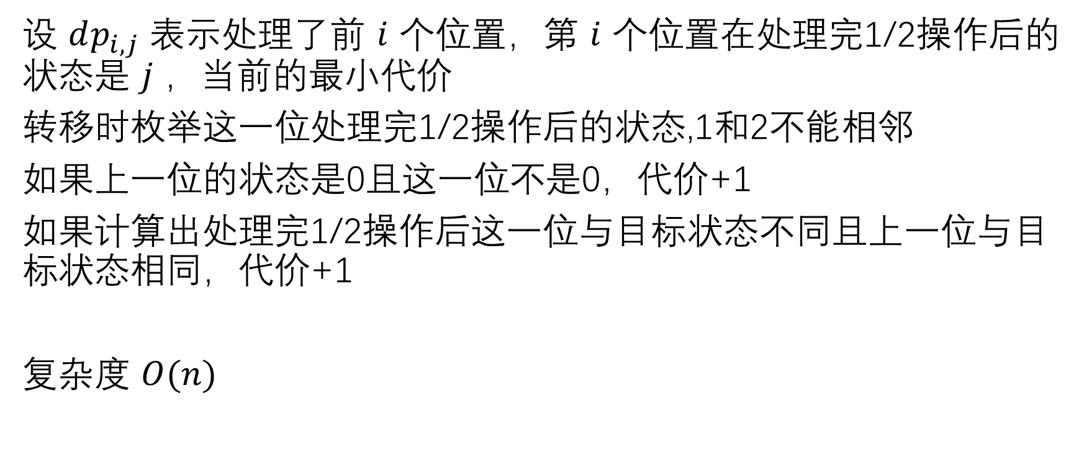
3
设 $dp_{i, j}$ 表示处理了前 $i$ 个位置，第 $i$ 个位置在处理完1/2操作后的状态是 $j$ ，当前的最小代价
转移时枚举这一位处理完1/2操作后的状态,1和2不能相邻
如果上一位的状态是0且这一位不是0，代价+1
如果计算出处理完1/2操作后这一位与目标状态不同且上一位与目标状态相同，代价+1
复杂度 $O(n)$

Slide 14
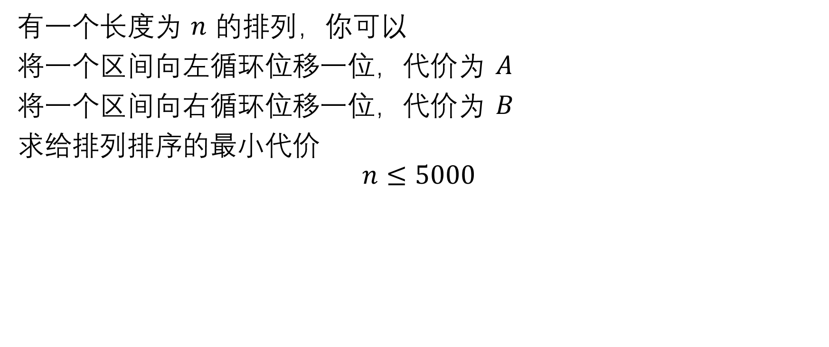
4
有一个长度为 $n$ 的排列，你可以
将一个区间向左循环位移一位，代价为 $A$
将一个区间向右循环位移一位，代价为 $B$
求给排列排序的最小代价
$$n≤5000$$

Slide 15
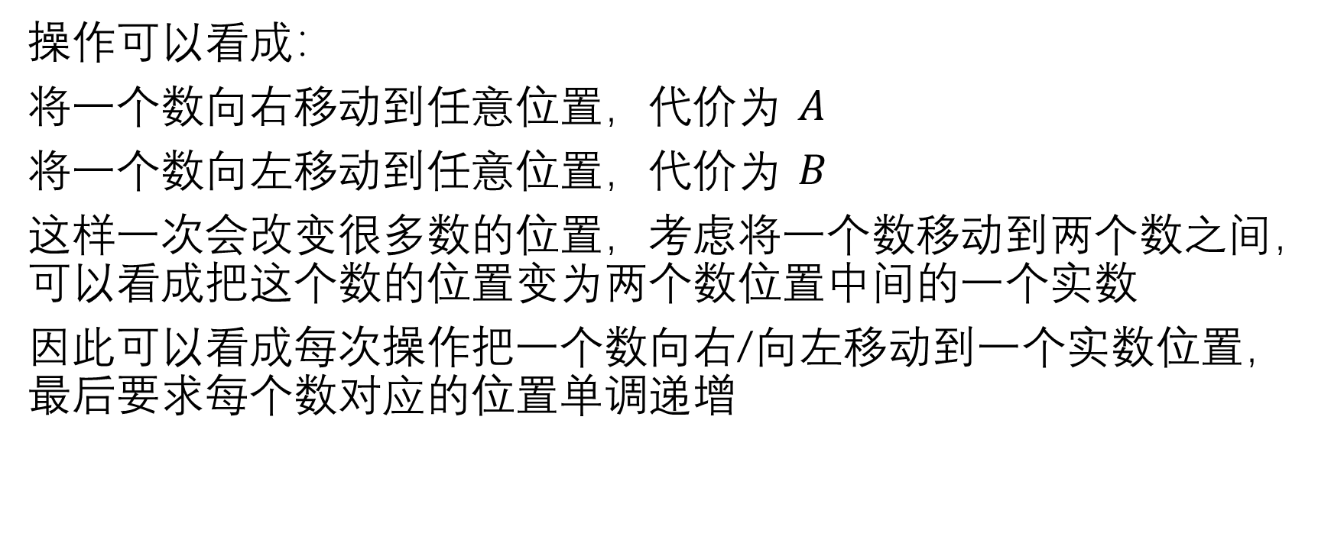
4
操作可以看成：
将一个数向右移动到任意位置，代价为 $A$
将一个数向左移动到任意位置，代价为 $B$
这样一次会改变很多数的位置，考虑将一个数移动到两个数之间，可以看成把这个数的位置变为两个数位置中间的一个实数
因此可以看成每次操作把一个数向右/向左移动到一个实数位置，最后要求每个数对应的位置单调递增

Slide 16

4
显然，每个数最多动一次
设 $dp_{i,j}$ 表示 $1$ 到 $i$， $i$ 最后的位置在 $[j,j+1)$ 中，最小代价
转移时枚举 $i+1$ 放在哪个整数位置上或者一段区间内
直接做复杂度 $O\left(n^{3}\right)$ ,处理 $dp_{i}$ 的前缀min即可 $O(n^{2})$

Slide 17
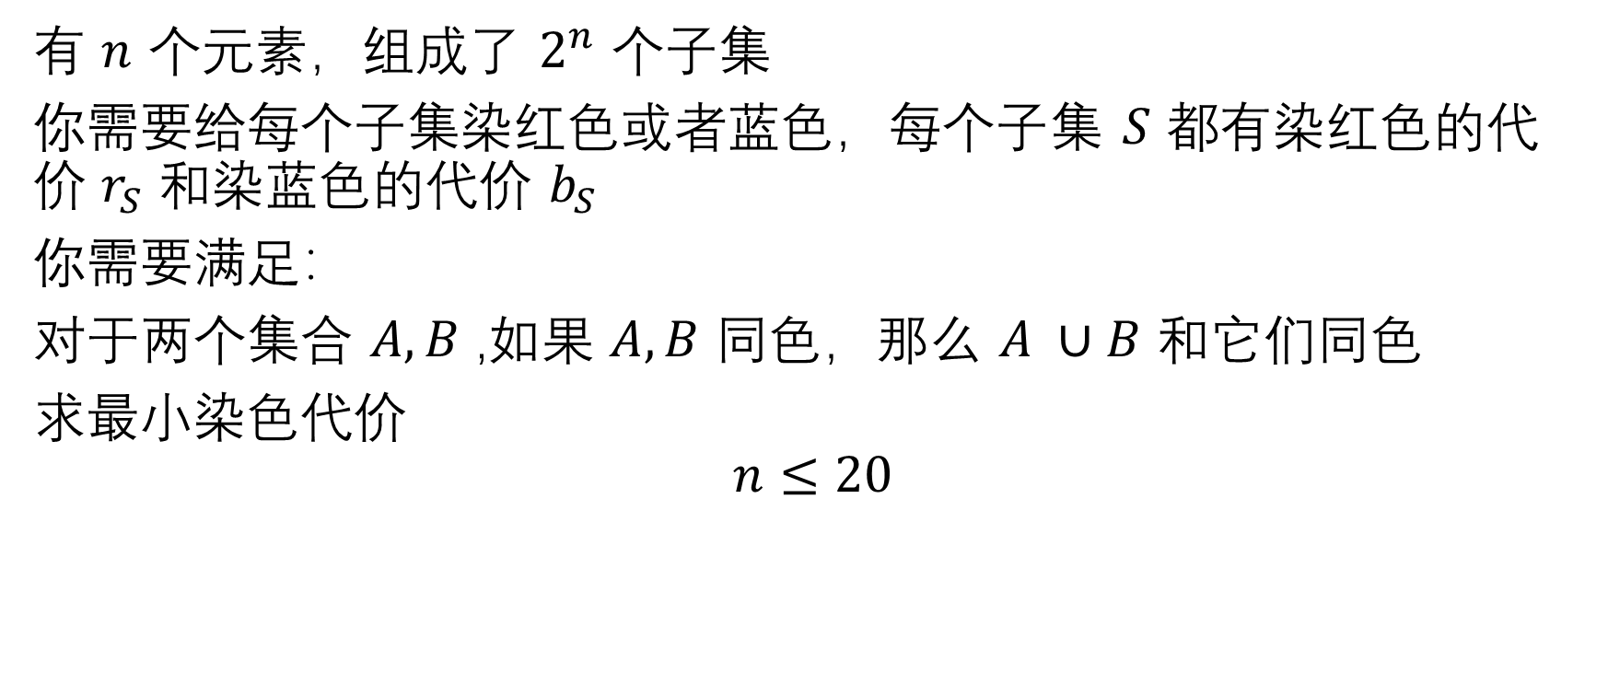
5
有 $n$ 个元素，组成了 $2^{n}$ 个子集
你需要给每个子集染红色或者蓝色，每个子集 $S$ 都有染红色的代价 $r_{S}$ 和染蓝色的代价 $b_{S}$
你需要满足：
对于两个集合 $A,B$ ,如果 $A,B$ 同色，那么 $A ∪B$ 和它们同色
求最小染色代价
$$n≤20$$

Slide 18
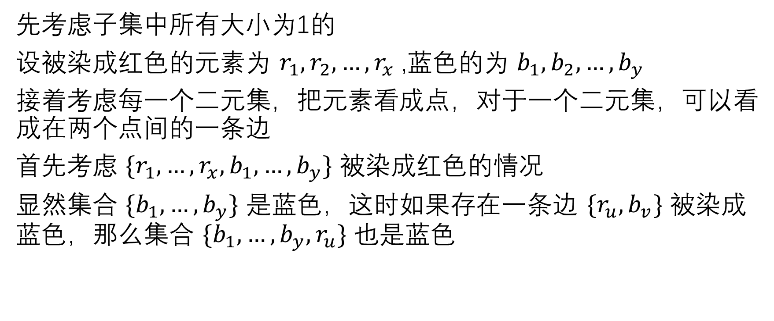
5
先考虑子集中所有大小为1的
设被染成红色的元素为 $r_{1},r_{2},…,r_{x}$ ,蓝色的为 $b_{1},b_{2},…,b_{y}$
接着考虑每一个二元集，把元素看成点，对于一个二元集，可以看成在两个点间的一条边
首先考虑 $\{r_{1},…,r_{x},b_{1},…,b_{y}\}$ 被染成红色的情况
显然集合 $\{b_{1},…,b_{y}\}$ 是蓝色，这时如果存在一条边 $\{r_{u},b_{v}\}$ 被染成蓝色，那么集合 $\{b_{1},…,b_{y},r_{u}\}$ 也是蓝色

Slide 19
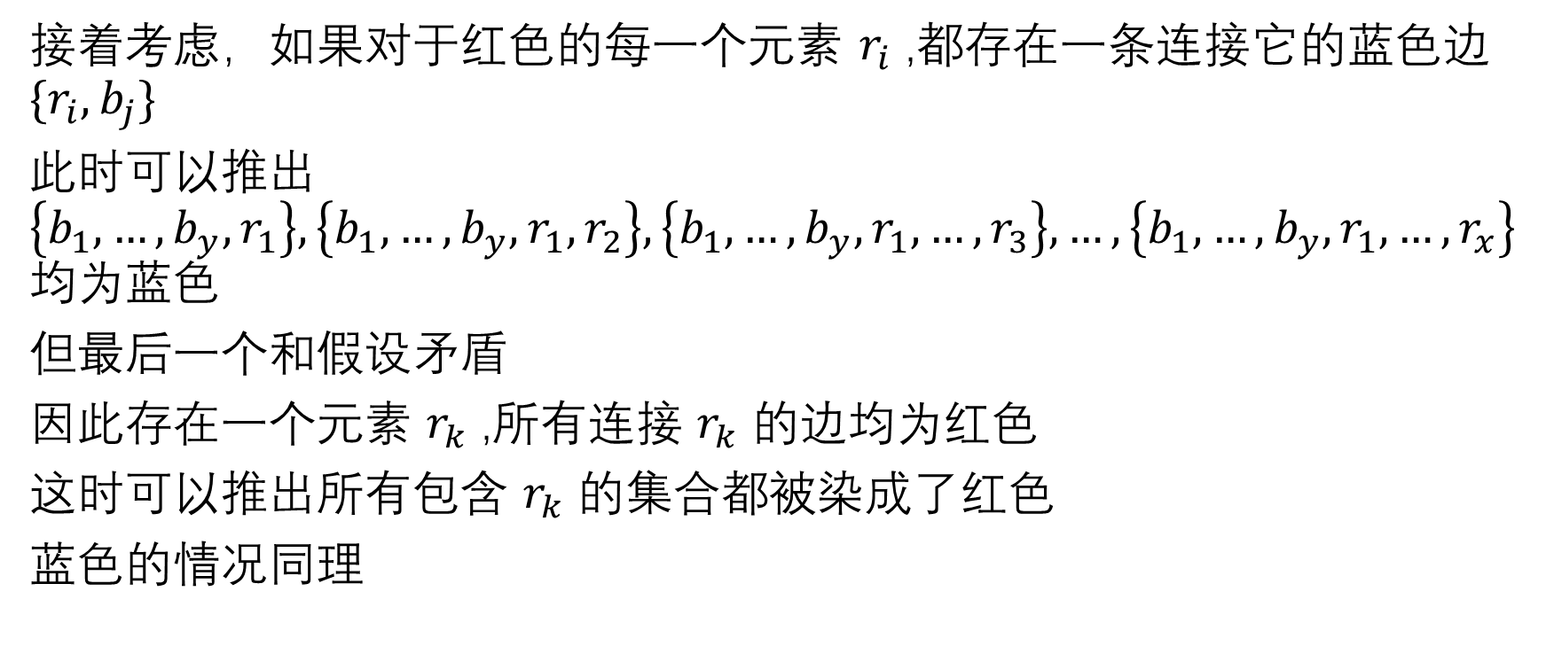
5
接着考虑，如果对于红色的每一个元素 $r_{i}$ ,都存在一条连接它的蓝色边 $\{r_{i},b_{j}\}$
此时可以推出 $\left\{b_{1},…,b_{y},r_{1}\right\},\left\{b_{1},…,b_{y},r_{1},r_{2}\right\},\left\{b_{1},…,b_{y},r_{1},…,r_{3}\right\},…,\left\{b_{1},…,b_{y},r_{1},…,r_{x}\right\}$均为蓝色
但最后一个和假设矛盾
因此存在一个元素 $r_{k}$ ,所有连接 $r_{k}$ 的边均为红色
这时可以推出所有包含 $r_{k}$ 的集合都被染成了红色
蓝色的情况同理

Slide 20
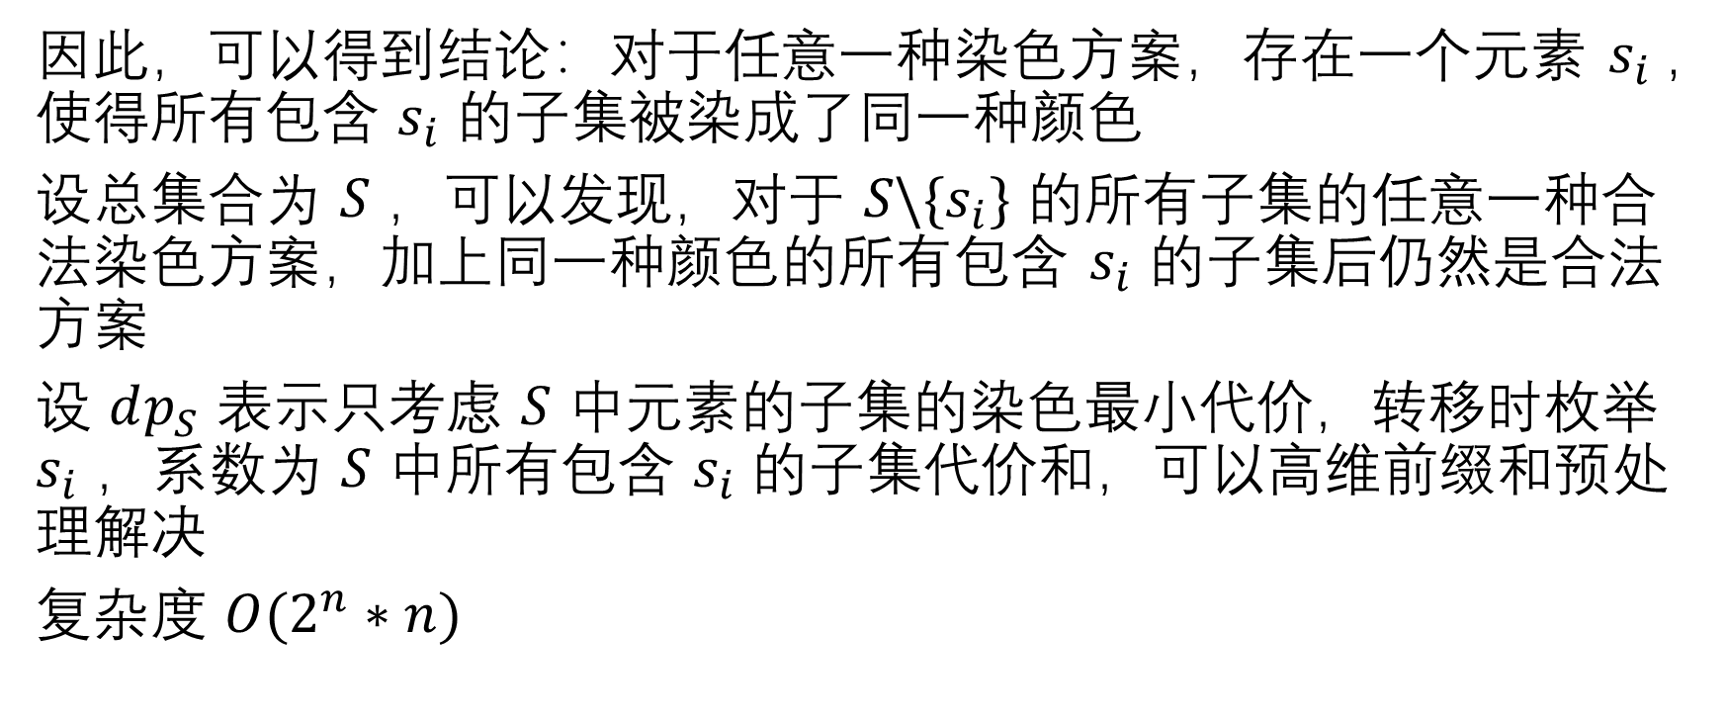
5
因此，可以得到结论：对于任意一种染色方案，存在一个元素 $s_{i}$ ,使得所有包含 $s_{i}$ 的子集被染成了同一种颜色
设总集合为 $S$ ，可以发现，对于 $S\backslash \{s_{i}\}$ 的所有子集的任意一种合法染色方案，加上同一种颜色的所有包含 $s_{i}$ 的子集后仍然是合法方案
设 $dp_{S}$ 表示只考虑 $S$ 中元素的子集的染色最小代价，转移时枚举 $s_{i}$ ，系数为 $S$ 中所有包含 $s_{i}$ 的子集代价和，可以高维前缀和预处理解决
复杂度 $O(2^{n}∗n)$

Slide 21
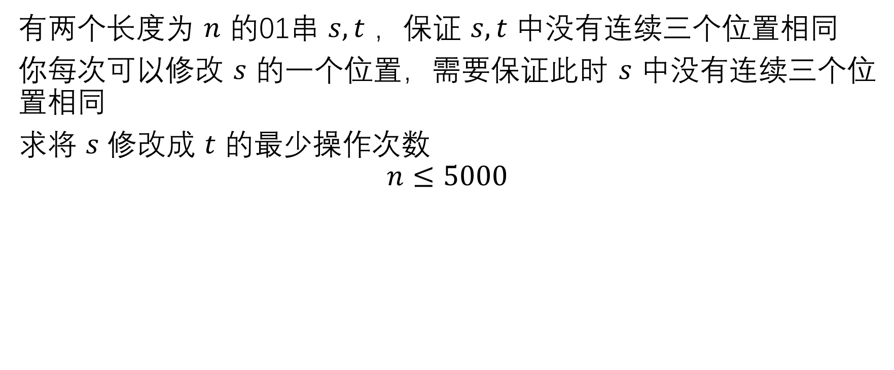
6
有两个长度为 $n$ 的01串 $s,t$ ，保证 $s,t$ 中没有连续三个位置相同
你每次可以修改 $s$ 的一个位置，需要保证此时 $s$ 中没有连续三个位置相同
求将 $s$ 修改成 $t$ 的最少操作次数
$$n≤5000$$

Slide 22
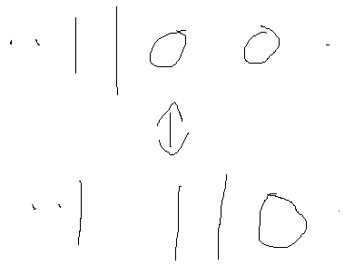
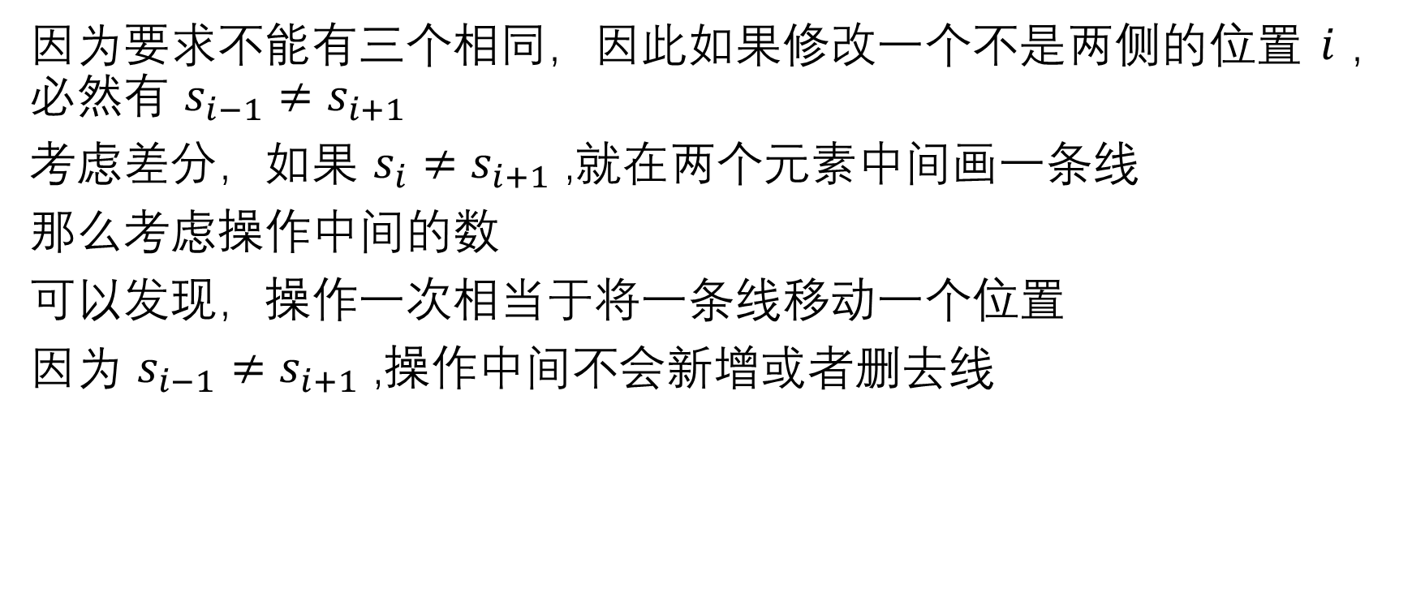
6
因为要求不能有三个相同，因此如果修改一个不是两侧的位置 $i$ ，必然有 $s_{i−1}≠s_{i+1}$
考虑差分，如果 $s_{i}≠s_{i+1}$ ,就在两个元素中间画一条线
那么考虑操作中间的数
可以发现，操作一次相当于将一条线移动一个位置
因为 $s_{i−1}≠s_{i+1}$ ,操作中间不会新增或者删去线

Slide 23
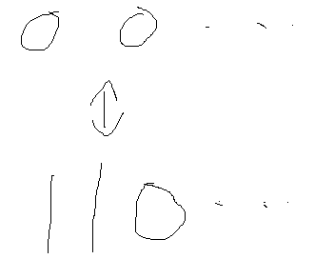
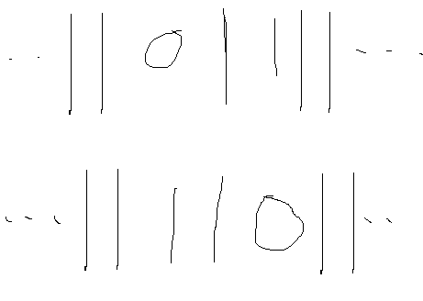
6
然后考虑两侧的操作
相当于在两侧加入/删除一条线
可以看成两侧有无限多的线，这样也相当于移动线
注意到线的相对位置不会变，可以考虑枚举上面的一根线对应下面的哪一根
但这样直接对应是不合法的

Slide 24

6
将 $s_{1}$ 前面的那根线编号为0,向左递减向右递增
对于一个串，每根线后面是0/1只和编号的奇偶性相关
发现当 $s_{1}≠t_{1}$ 时，上面编号为0的线只能匹配下面编号为奇数的
否则只能匹配下面编号为偶数的

Slide 25
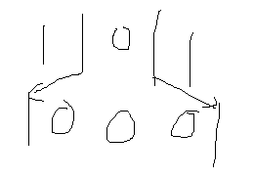
6
假设已经确定了对应的关系，显然此时移动次数的下确界为每一对匹配的线的距离的和
考虑能不能达到下确界
将匹配按照位置关系分为向左，向右和不变，如果向左和向右相邻，那么因为上面的距离至少为1，所以下面距离至少为3，矛盾
因此，可以将匹配分成若干部分，每部分中间的
方向相同，两侧均为不变的匹配

Slide 26
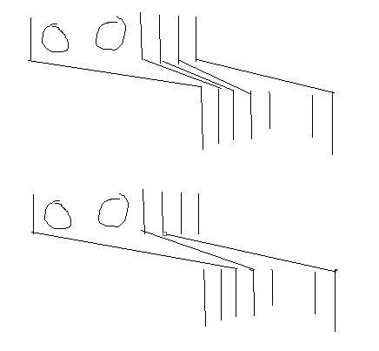
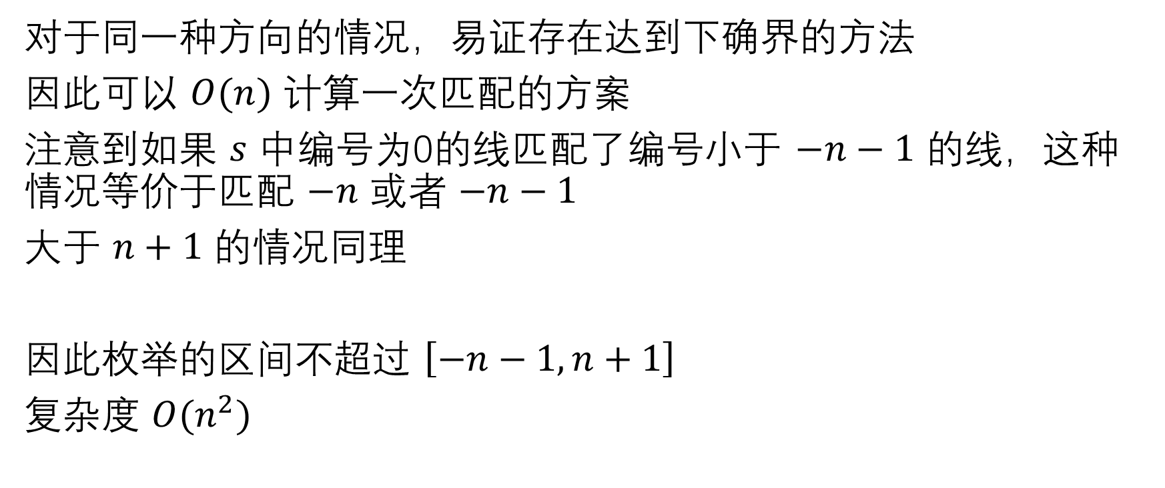
6
对于同一种方向的情况，易证存在达到下确界的方法
因此可以 $O(n)$ 计算一次匹配的方案
注意到如果 $s$ 中编号为0的线匹配了编号小于 $−n−1$ 的线，这种情况等价于匹配 $−n$ 或者 $−n−1$
大于 $n+1$ 的情况同理
因此枚举的区间不超过 $\left[−n−1,n+1\right]$
复杂度 $O(n^{2})$

Slide 27

7
有一张 $n$ 个点 $m$ 条边的简单图，你需要将边分成若干个大小为 $2$ 的集合，使得每个集合的两条边有一个公共端点
输出无解或者任意一种方案
$$n,m≤{10}^{5}$$

Slide 28
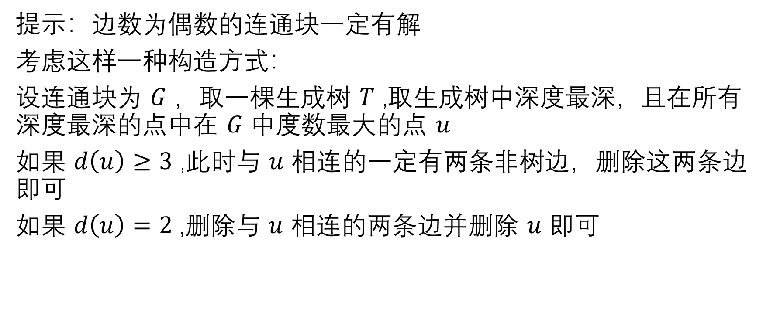
7
提示：边数为偶数的连通块一定有解
考虑这样一种构造方式：
设连通块为 $G$ ，取一棵生成树 $T$ ,取生成树中深度最深，且在所有深度最深的点中在 $G$ 中度数最大的点 $u$
如果 $d\left(u\right)≥3$ ,此时与 $u$ 相连的一定有两条非树边，删除这两条边即可
如果 $d\left(u\right)=2$ ,删除与 $u$ 相连的两条边并删除 $u$ 即可

Slide 29
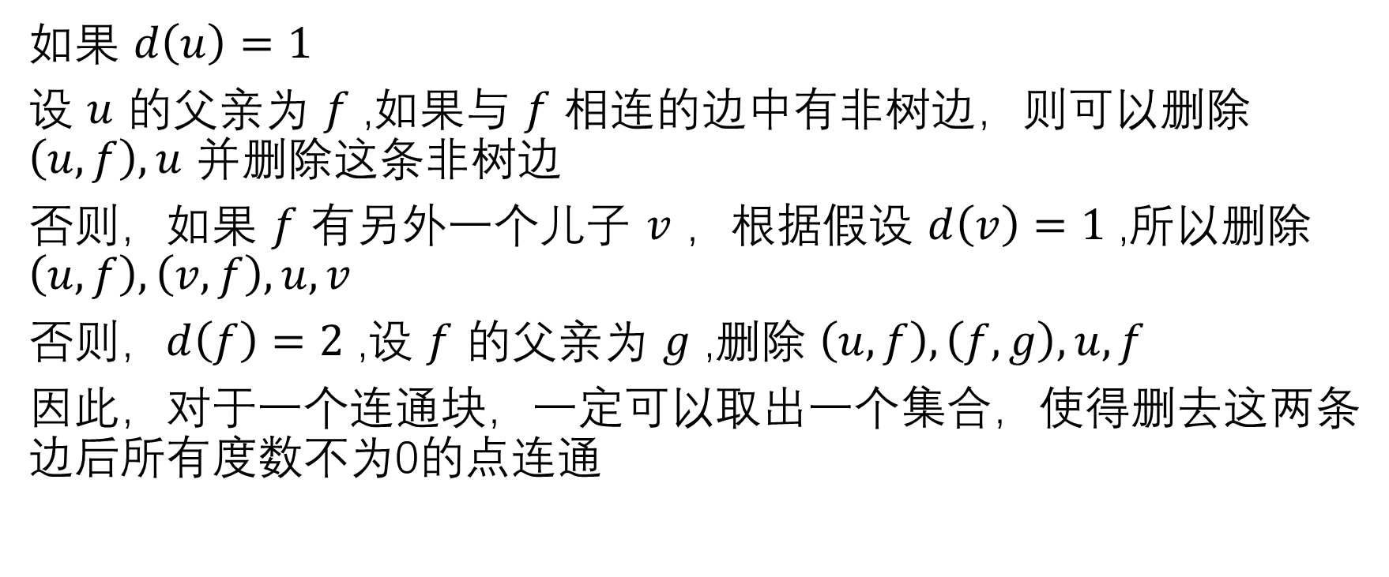
7
如果 $d\left(u\right)=1$
设 $u$ 的父亲为 $f$ ,如果与 $f$ 相连的边中有非树边，则可以删除 $\left(u,f\right),u$ 并删除这条非树边
否则，如果 $f$ 有另外一个儿子 $v$ ，根据假设 $d\left(v\right)=1$ ,所以删除 $\left(u,f\right),\left(v,f\right),u,v$
否则，$d\left(f\right)=2$ ,设 $f$ 的父亲为 $g$ ,删除 $\left(u,f\right),\left(f,g\right),u,f$
因此，对于一个连通块，一定可以取出一个集合，使得删去这两条边后所有度数不为0的点连通

Slide 30

7
使用set维护每个点连出去的非树边，优先队列维护每个叶子的深度和度数，再记录每个点生成树的儿子即可
复杂度 $O(m\log{n})$

Slide 31

8
有一张 $n$ 个点 $m$ 条边的简单无向连通图，求它的邻接矩阵行列式
$$n≤2∗{10}^{5},m≤n+50,2s$$
提示：可以先考虑 $m≤n+20$ 的做法

Slide 32
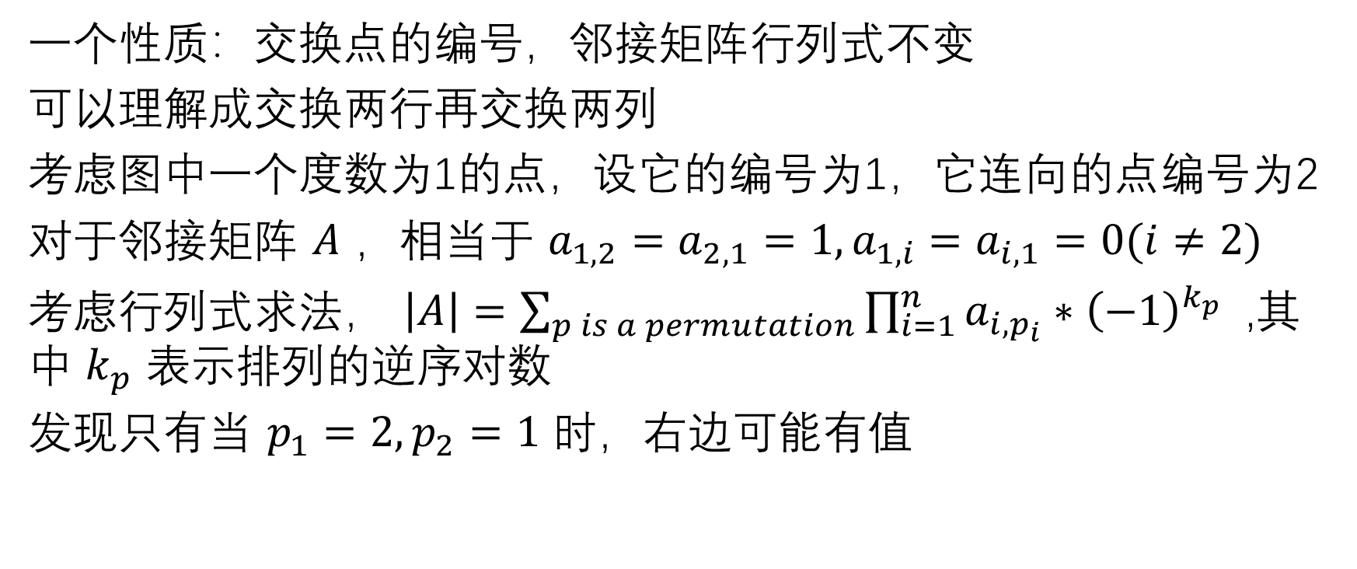
8
一个性质：交换点的编号，邻接矩阵行列式不变
可以理解成交换两行再交换两列
考虑图中一个度数为1的点，设它的编号为1，它连向的点编号为2
对于邻接矩阵 $A$ ，相当于 $a_{1,2}=a_{2,1}=1,a_{1,i}=a_{i,1}=0(i≠2)$
考虑行列式求法， $\left|A\right|=\sum_{p is a permutation}{\prod_{i=1}^{n}{a_{i,p_{i}}}∗{\left(−1\right)}^{k_{p}} }$ ,其中 $k_{p}$ 表示排列的逆序对数
发现只有当 $p_{1}=2,p_{2}=1$ 时，右边可能有值

Slide 33
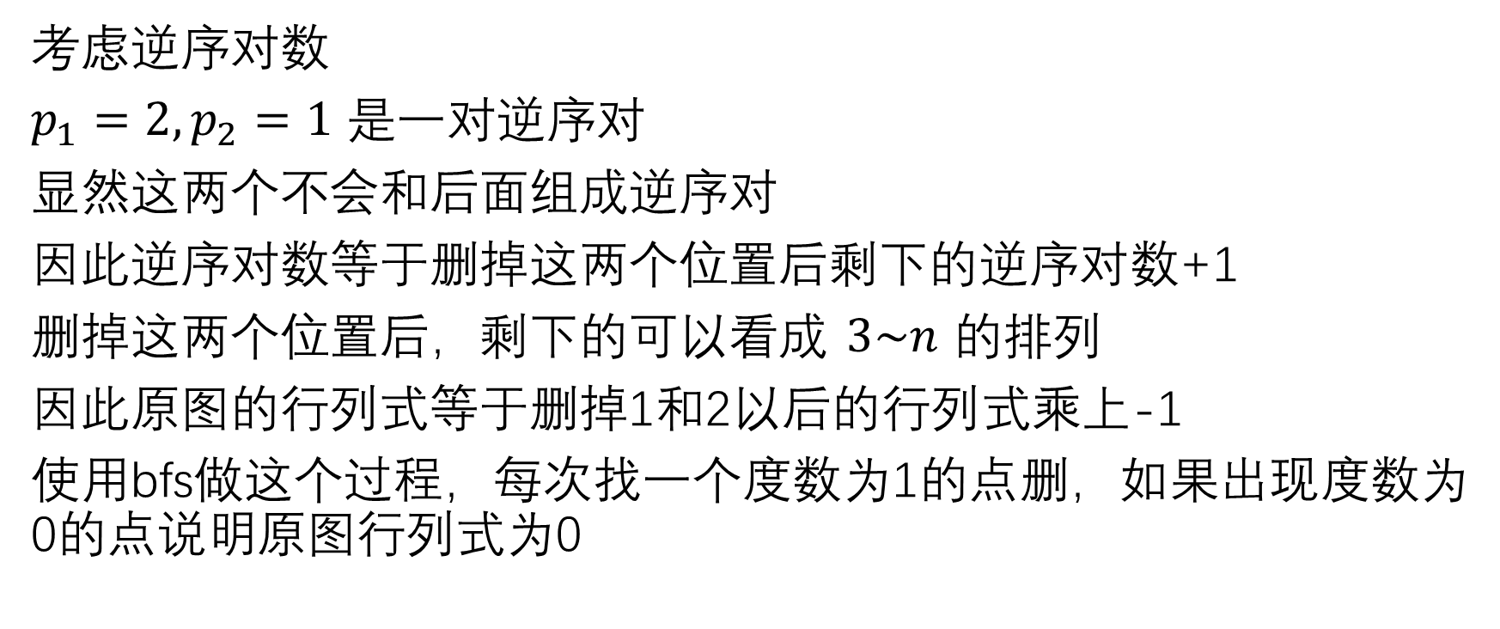
8
考虑逆序对数
$p_{1}=2,p_{2}=1$ 是一对逆序对
显然这两个不会和后面组成逆序对
因此逆序对数等于删掉这两个位置后剩下的逆序对数+1
删掉这两个位置后，剩下的可以看成 $3\sim n$ 的排列
因此原图的行列式等于删掉1和2以后的行列式乘上-1
使用bfs做这个过程，每次找一个度数为1的点删，如果出现度数为0的点说明原图行列式为0

Slide 34
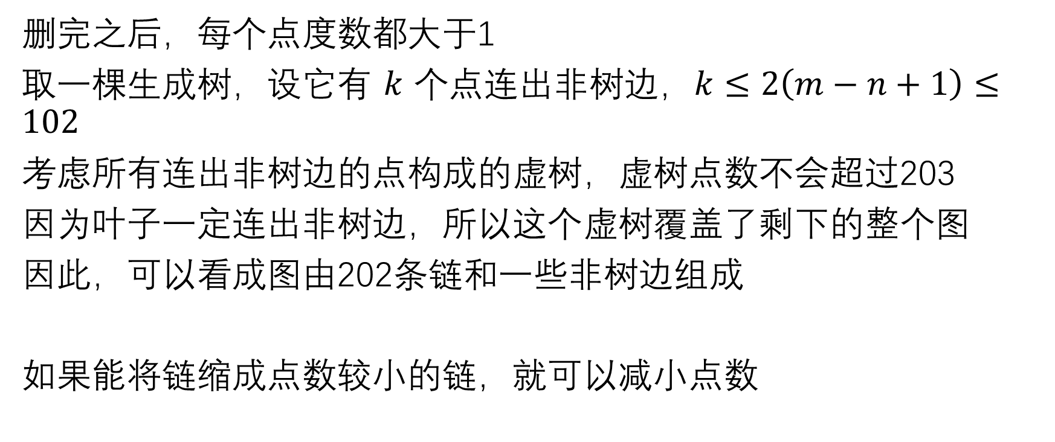
8
删完之后，每个点度数都大于1
取一棵生成树，设它有 $k$ 个点连出非树边，$k≤2\left(m−n+1\right)≤102$
考虑所有连出非树边的点构成的虚树，虚树点数不会超过203
因为叶子一定连出非树边，所以这个虚树覆盖了剩下的整个图
因此，可以看成图由202条链和一些非树边组成
如果能将链缩成点数较小的链，就可以减小点数

Slide 35
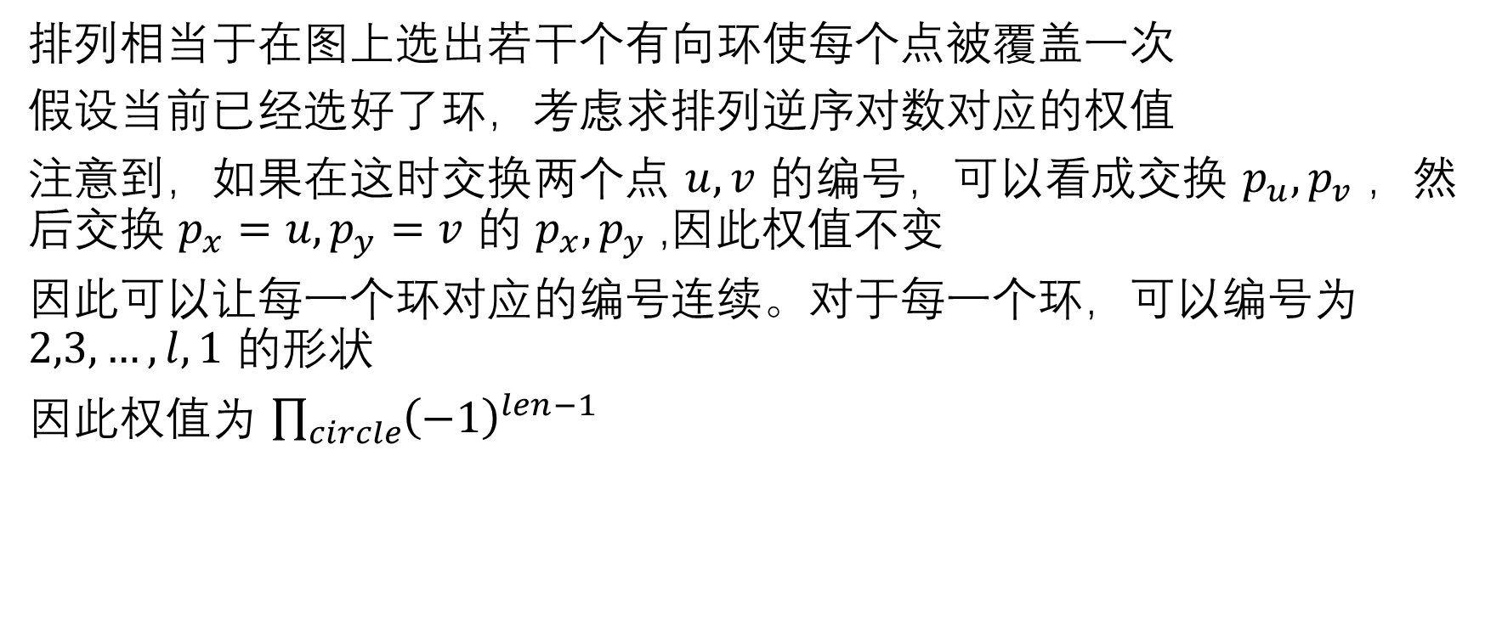
8
排列相当于在图上选出若干个有向环使每个点被覆盖一次
假设当前已经选好了环，考虑求排列逆序对数对应的权值
注意到，如果在这时交换两个点 $u,v$ 的编号，可以看成交换 $p_{u},p_{v}$ ，然后交换 $p_{x}=u,p_{y}=v$ 的 $p_{x},p_{y}$ ,因此权值不变
因此可以让每一个环对应的编号连续。对于每一个环，可以编号为 $2,3,…,l,1$ 的形状
因此权值为 $\prod_{circle}{{\left(−1\right)}^{len−1}}$

Slide 36
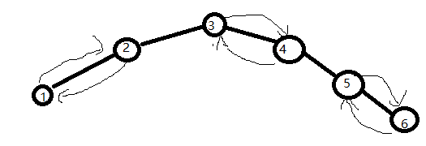
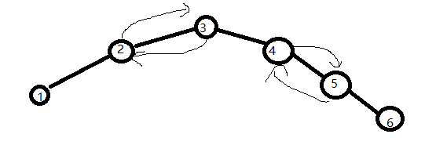
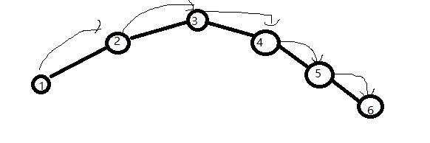
8
考虑一条长度为偶数的链，有三种情况：
1. 2.
3.

Slide 37
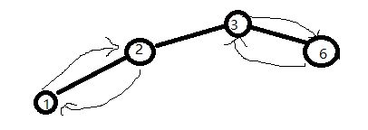
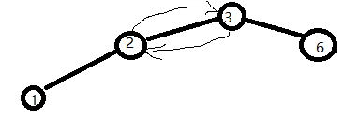
8
可以发现，对于前两种情况，如果在链上删去两个点，这种方案的权值会乘上-1

Slide 38
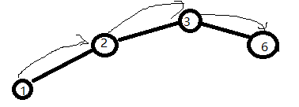
8
对于第三种情况，可以发现删去两个点后环长减2，权值不变
因此，如果删去链上4个点，可以发现三种情况下权值都不变
长度是奇数的情况类似

Slide 39
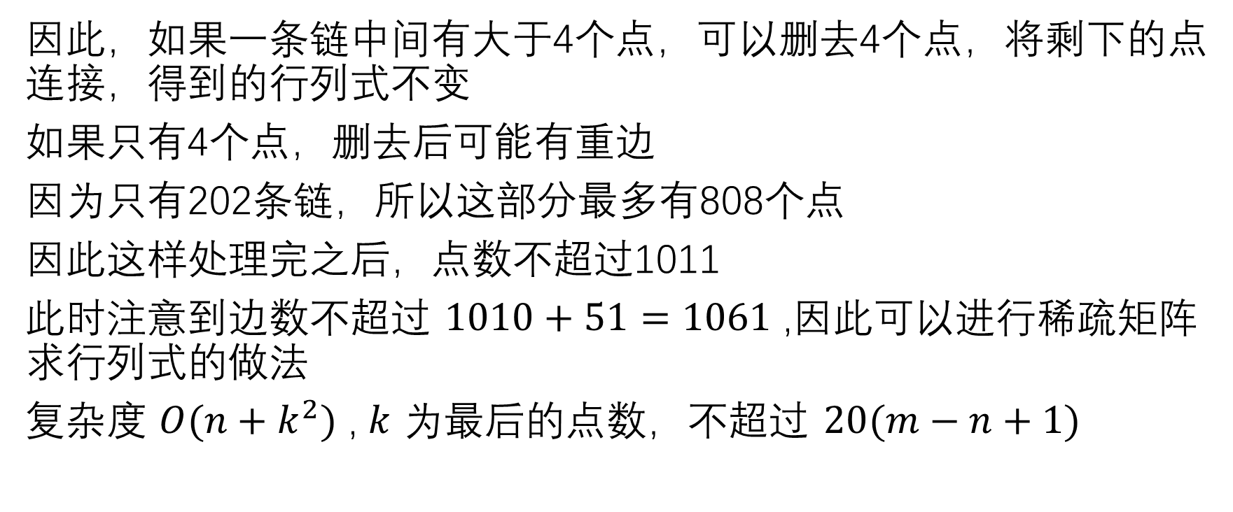
8
因此，如果一条链中间有大于4个点，可以删去4个点，将剩下的点连接，得到的行列式不变
如果只有4个点，删去后可能有重边
因为只有202条链，所以这部分最多有808个点
因此这样处理完之后，点数不超过1011
此时注意到边数不超过 $1010+51=1061$ ,因此可以进行稀疏矩阵求行列式的做法
复杂度 $O(n+k^{2})$ , $k$ 为最后的点数，不超过 $20(m−n+1)$

Slide 40
8
以下做法摘自某博客(不是这道题
于是我写了这个做法

Slide 41
Source
gym102512C
gym102136F
loj3037
AGC032D
gym102412G
AGC030E
ural2132
ural2127

